Slide 1
Geografi C
Spørgetime og opsummering

Slide 2
Temperatur del 1
Hvad er årsagen til døgnvariationer i temperturen ?

Slide 3
Temperatur del 2
Hvad er årsagen til årstidvariationer i temperaturen ?

Slide 4
Temperatur del 3
Hvordan udregnes solhøjden ? Og hvad med energitilførsel ?

Slide 5
Klima
Hvad er forskellen på kyst- og fastlandsklima ?

Slide 6
Klima del 2
Hvilken indflydelse har Vinde på det globale klima ?

Slide 7
Klima del 3
Hvilken indflydelse har havstrømme på det globale klima ?

Slide 8
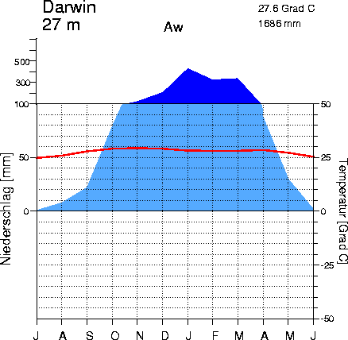
Hydrotermfigur
Hvordan skal nedenstående aflæses ?

Slide 9
Corioliskraft
Hvilken indflydelse har Corioliskraft på vindene på hhv. den nordlige og den sydlige halvkugle ?

Slide 10
Termiske høj- og lavtryk
Hvordan fordeler de sig over hhv. kolde og varme områder ?

Slide 11
Den Global Cirkulation
Hvordan fungere den globale cirkulation ?

Slide 12
ITK regn
Hvordan opstår det og hvor findes det ?

Slide 13
Monsoon regn
Hvordan opstår det og hvor findes det ?

Slide 14
Regnskove
Hvordan kan der være regnskove dybt inde i sydamerika (amazonas) ?

Slide 15
Stigningsregn
Hvordan opstår det og hvad dækker begrebet regnskygge over ?

Slide 16
Klimabælter del 1
Nævn og definer de 4 klima zoner:

Slide 17
Klimabælter del 2
Hvad kaldes underinddelingen af klimabælterne og hvordan defineres de ?

Slide 18
Atmosfærens indhold
Angiv i % atmosfærens indhold af forskellige stoffer:

Slide 19
Global opvarmning
Hvad sker med vand standen i havene hvis indlandsisen smelter ?

Slide 20
Global opvarmning del 2
Hvad sker der med vandstanden hvis havisen smelter ?

Slide 21
Global opvarmning del 3
Hvilken drivhusgas er den væsentligste drivhusgas ?

Slide 22
Global opvarmning del 4
Nævn andre drivhusgasser:

Slide 23
Global opvarmning del 5
Hvad er en Feedback mekanisme ?

Slide 24
Global opvarmning del 6
Hvorledes kan strålingsbalancen ændres ? Og hvilken konsekvens har det ?

Slide 25
Global opvarmning del 7
Forklar forskellen mellem at brænde nyt og gammel organisk materiale

Slide 26
Klima modeller
Hvad er en klimamodel ?

Slide 27
Klima modeller del 2
Hvad er usikkerhederne forbundet med udarbejdelsen af en klima model ?

Slide 28
Feedback mekanismer
Beskriv vandets feedback mekanisme ?

Slide 29
Feedback mekanismer del 2
Hvilken andre feedback mekanismer kender vi ?

